Slide 1
Дистанционные формы и средства взаимодействия с родителями в ДОУ
Выполнила:
Старший воспитатель МБДОУ №13 «Рябинушка» г.Железногорск Красноярский край
Слабнина Ирина Анатольевна

Slide 2
Актуальность:
Семья и детский сад – это две важные структуры для ребенка, которые взаимосвязаны между собой. Семья – это самая первая школа воспитания растущего человека, где он учится любить, радоваться, сочувствовать. Педагогическая система без семьи – это абстракция.
Главная цель педагогов дошкольной образовательной организации на сегодняшний день заключается в оказании профессиональной помощи семье в воспитании детей, при этом не подменяя ее, а дополняя и обеспечивая более полную реализацию ее воспитательных функций.

Slide 3
Работа с родителями (законными представителями) – это очень сложная и важная часть деятельности педагогов. И порой с родителями работать даже сложнее, чем с детьми. Проблема взаимодействия детского сада и семьи в последнее время попадает в разряд самых актуальных. Так получается, что современная жизнь, современные проблемы диктуют нам свои условия. Так сложилось, что многие традиционные и часто используемые формы взаимодействия с родителями в настоящий момент для воспитателя стали просто недоступны. В ДОО, в связи с ограничительными мерами, связанными с короновирусной инфекцией, запрещены массовые мероприятия, совместные с родителями развлечения, родительские собрания и другие привычные формы взаимодействия.

Slide 4
Поэтому на сегодняшний день самыми актуальными и востребованными являются дистанционные формы сотрудничества с семьей. Они значительно расширяют возможности эффективного общения с родителями, оказания им своевременной помощи в вопросах развития и воспитания детей.

Slide 6
Цель дистанционных образовательных технологий:
оказание педагогической поддержки родителям в удаленном доступе, помощи в подборе актуальной информации.
вовлечь родителей в образовательный процесс, дать возможность продуктивно проводить досуг с детьми.

Slide 7
Задачи:
повышение качества и эффективности образования путём внедрения дистанционных технологий;
удовлетворение потребностей родителей и детей в получении образования;
предоставление дошкольникам возможности освоения образовательных программ непосредственно на дому или по месту временного пребывания;
повышение уровня компетентности родителей;

Slide 8
Дистанционное обучение
ПРЕИМУЩЕСТВА
НЕДОСТАТКИ
Возможность установления оптимального режима обучения, с учетом особенностей ребенка.
Родители сами определяют, в какое время ребенку удобнее занимается, какой промежуток дня наиболее продуктивен для занятий.
Максимальное участие родителей
Нет авторитета воспитателя
Не все имеют возможность получения дистанционного обучения
Отсутствие общения со сверстниками
Детям приходится много времени проводить за компьютером.

Slide 9
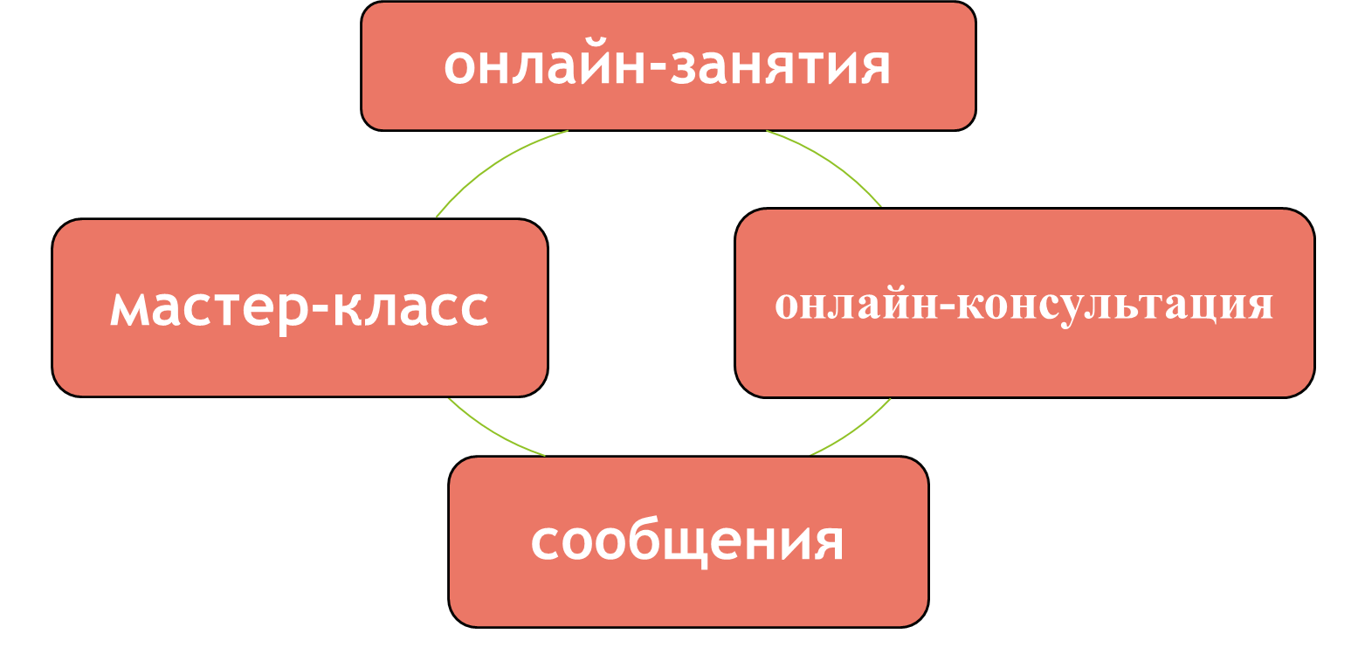
Варианты дистанционного взаимодействия с семьями

Slide 10
Варианты психолого – педагогического просвещения родителей
веб – занятия: дистанционные лекции, конференции, семинары, мастер – классы и другие формы, проводимые с помощью средств коммуникаций и других возможностей интернета позволяющих родителям обращаться к информации и взаимодействовать с другими участниками диалога , в удобное для себя время;
телеконференции: формы организации взаимодействия, организованные на основе списков рассылки с использованием электронной почты;
дистанционное обучение, при котором учебные материалы высылаются по электронной почте

Slide 11
Самые распространенные дистанционные средства взаимодействия с родителями
Социальные сети («Одноклассники», «В контакте»)
Социальные сети начали использоваться еще задолго до того, как перешли в режим самоизоляции, до того, как началась пандемия, связанная с распространением короновирусной инфекции. На странице в соцсетях, педагоги размещают полезную информацию для родителей: свежиме новости, объявления, консультации, да и просто рассказывают о прошедшем дне и событиях дошкольников. Преимущество этих групп также заключается в том, что их можно сделать «закрытыми», где информацию могут видеть непосредственно родители воспитанников, чтобы никто посторонний не увидел фотографии и видео с детьми.

Slide 12
Мессенджеры («WhatsApp», «Viber»)
Посредством мессенджеров родители могут получать рекомендации от воспитателя, общаться виртуально, не выходя из дома, что позволяет не терять связь между семьей и садом. Мессенджеры помогают обратную связь, то есть любой родитель может задать вопрос в письменной форме и получить онлайн рекомендацию, уточнить информацию по любому интересующему аспекту. Чтобы не происходило недопонимания и конфликтных ситуаций в чатах, необходимо познакомить родителей с правилами виртуального общения.

Slide 13
Мобильное приложение («Instagram»)
Мобильное приложение «Instagram», при помощи которого осуществляется взаимодействие с семьями воспитанников Данный сервис позволяет помимо общения и обмена информацией, легко и удобно снимать креативные фото, прямые эфиры и видеоролики, редактировать их, а также делиться ими с подписчиками, в данном случае с родителями.

Slide 14
Видеоконференции (Программа «Zoom»)
При помощи сервиса беспроводного взаимодействия, разработанного компанией Zoom Video Communications, проводятсяродительские собрания. Подготовка к ним происходит также, как и при обычном формате. Заранее продумывается оповещение, ход мероприятия, готовится сообщение, презентация, актуальные вопросы обсуждают в реальном времени. Преимущество дистанционных родительских собраний заключается в экономии времени, удобном формате (можно выходить в конференцию из дома, машины или офиса), что позволяет достичь большей оперативности во взаимодействии, сделать родителей более активными участниками в жизни ребенка и повысить удовлетворенность от собраний.

Slide 15
С помощью дистанционных форм взаимодействия воспитатели и специалисты формируют у родителей положительную мотивацию к участию в образовательной деятельности и жизни детского сада в целом. Кроме того такая системная работа будет способствовать повышению качества воспитательно – образовательного процесса.
Вывод

Slide 16
СПАСИБО
ЗА
ВНИМАНИЕ!

